Slide 1
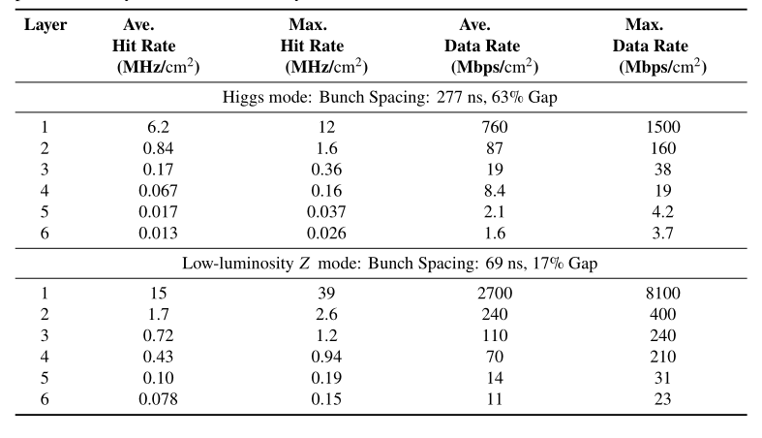
新版设计指标
像素阵列：512×1024
像素尺寸：16 ×30 μm²
数据率* ：170M pixels/s·chip （low-lumi Z Ave.）
440M pixels/s·chip （low-lumi Z Max.）
2.2G pixels/s·chip （high-lumi Z）
支持trigger和triggerless两种模式*
  Trigger读出速度 160Mbps （173.3333Mbps）
  Triggerless读出速度依然为160Mbps（对应hit rate < 1MHz/cm2）
像素读出：
  响应时间匹配 23ns/BX
  读数周期：46ns （列级读出死时间 ？？ns）
功耗：40mW/cm² ?
Max.是突发束团，需要读出，接口需要8.1Gbps
Cluster size：4.5 ？
Data format: 40bit?
新版TDR中 Hit density
需要重新评估
* Estimation condition:
The chip sensing active area is 2.52 cm²
The cluster size is 4.5pixels？？
Each hit pixel is recoded with 40 bits (Timestamp: 8 bits, pixel address: 19 bits + 8b10b).
3) The trigger latency is supposed 3~6 μs, and the average trigger rate is 50 kHz.
Simulation: Detection Efficiency vs. Deadtime

Slide 2
新版外围数字读出设计
时钟系统
  只提供一个160M时钟，内部时钟分频产生
像素阵列读出时序
  增加freeze信号
  根据列级读出仿真结果调整fastor的同步策略
复位
  优化复位机制，如像素复位、状态机复位
整体读出架构
  支持现有模式和按预期数据率主动丢数模式
  为适应更高读出速度，取消列级、块级优先级，机会均等读出
根据进度考虑抗辐射加固设计

